Slide 1
UE 4 - Aikataulu
Vk 15 Suomen uskontotilanne ja sen muutokset & uskonnonvapaus kpl 1-3
Vk 16 Muinaisusko, katolisuus, Kustaa Vaasa ja puhdasoppisuus kpl 4-7 1. media-analyysi 16.4.
Vk 17 Herätysliikkeet, kirkko&kunnat 1800-luku, ev.lut.kirkko 1900-luku kpl 8-10 (11)
Vk 18 Uskonnottomuus kpl 18 Monivalintakoe kpl 11-14
Vk 19 Juutalaiset, muslimit, hindulaisuus, buddhalaisuus Suomessa, kpl 15-17
Vk 20 Uskonto julkisessa elämässä, kansalaistoiminta ym. kpl 19-21
Vk 21 Pohjatunti ja koe
Kesäloma!!!!

Slide 2
Tunnilla tänään
UE 4 aikataulu
Kotitehtävä: Enkeli – ja yksisarvishoidot
Kpl 2 Pari juttua vielä
Tuntitehtävä + väittämät
Tauko
Keskustelu lasten uskonnollisesta kasvatuksesta
Pukeutumistehtävä pedanetistä

Slide 3
3. Uskonnon ja omantunnon vapaus
Ydinsisällöt

Slide 4
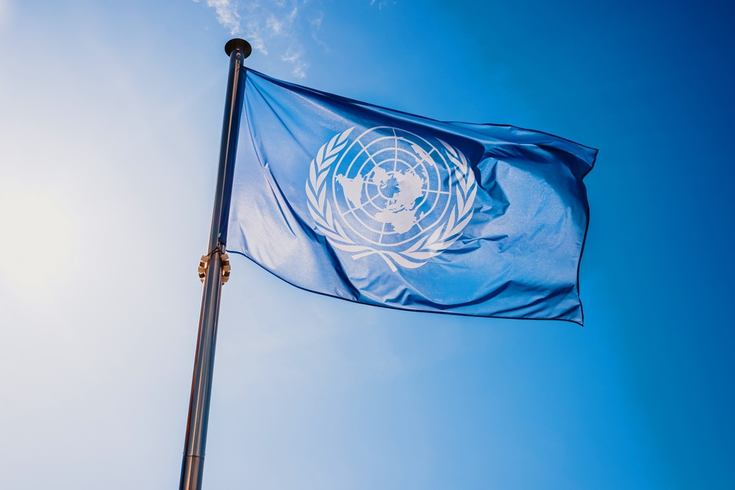
Tehtävä uskonnonvapaudesta
Käy läpi yleiset uskonnonvapauteen liittyvät periaatteet oppikirjan luvusta 3.
Mikä on vanhin perusoikeus?
Mitä YK:n ihmisoikeuksien julistuksessa sanotaan uskonnosta?
Mitä eroa on positiivisella ja negatiivisella uskonnonvapaudella?
Millaisia uskontoon liittyviä asioita on päätetty Euroopan tasolla?
Millainen on Suomen uskonnonvapaustilanne lainsäädännöllisesti?

Slide 5
Uskonnonvapaus maailmassa
Uskonnonvapaus on vanhin maailmanlaajuisesti tunnustettu valtion takaama perusoikeus.
Tunnetuin uskonnonvapauden määritelmä löytyy YK:n ihmisoikeuksien yleismaailmallisesta julistuksesta.
Enemmistö maailman valtioista on turvannut uskonnonvapauden lainsäädännössään.
Uskonnonvapaus ei lainsäädännöstä huolimatta toteudu kaikkialla.

Slide 6

Positiivinen ja negatiivinen uskonnonvapaus
Positiivinen uskonnonvapaus tarkoittaa oikeutta tunnustaa ja harjoittaa uskontoa (esim. uskontokasvatus).
Negatiivinen uskonnonvapaus on vapautta elää ilman uskontoa ja jättäytyä kaikkien uskonnollisten yhdyskuntien ulkopuolelle (esim. uskonnottomat tilaisuudet koulussa).

Slide 7
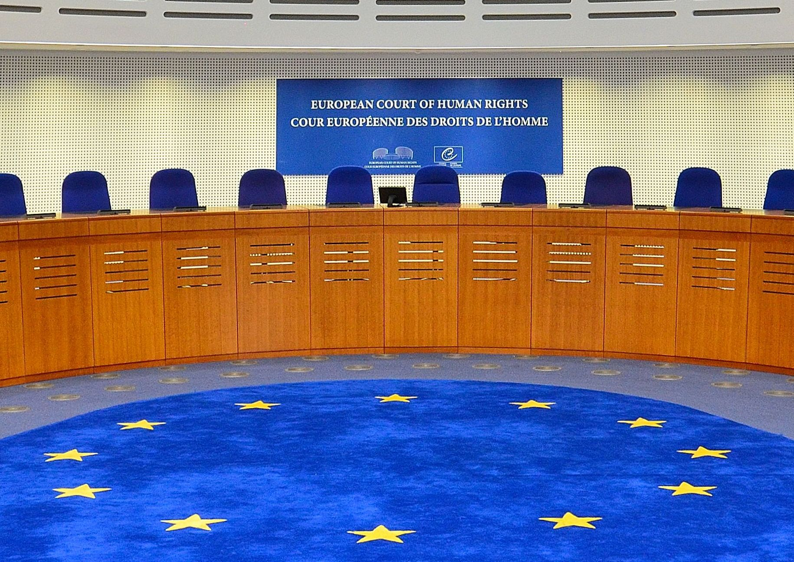
Uskonnonvapaus Euroopassa
Euroopalla on oma ihmisoikeussopimus, jolla taataan muun muassa ajatuksen-, omantunnon- ja uskonnonvapaus.
Lissabonin perussopimuksessa (2007) uskonnonvapauskysymykset jätettiin pääosin sisäisesti ratkaistaviksi Euroopan Unionin jäsenmaissa.
EU-kansalaiset voivat valittaa ihmisoikeusloukkauksista Euroopan ihmisoikeustuomioistuimeen.
Suomi on hyväksynyt kaikki uskonnonvapautta sivuavat kansainväliset sopimukset.
Kuva: Adrian Grycuk / Wikimedia Commons

Slide 8
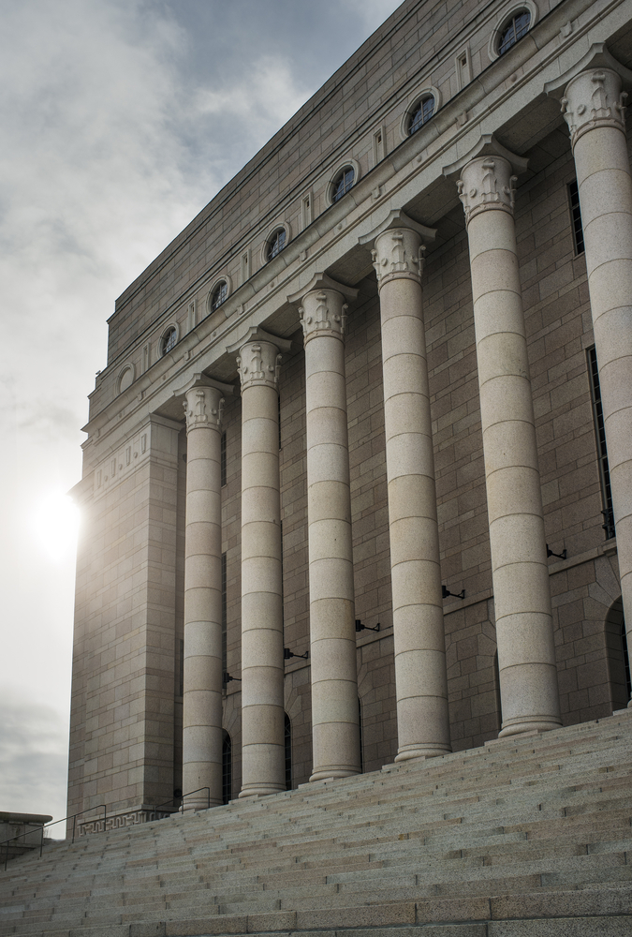
Suomen uskonnonvapauslaki
Ensimmäinen uskonnonvapauslaki tuli voimaan 1923. Uusin laki on vuodelta 2003.
Uskonto nähdään yksilön valintana ja osana suomalaista kulttuuriperintöä.
Valtion on turvattava uskonnonvapaus ja luotava edellytykset sen toteutumiselle.
Lain mukaan Suomi on tunnustukseton ja uskonnollisesti puolueeton.
Suomessa ei ole valtionkirkkoa.
Valtion ja evankelis-luterilaisen kirkon suhteet ovat kuitenkin kiinteät.

Slide 9
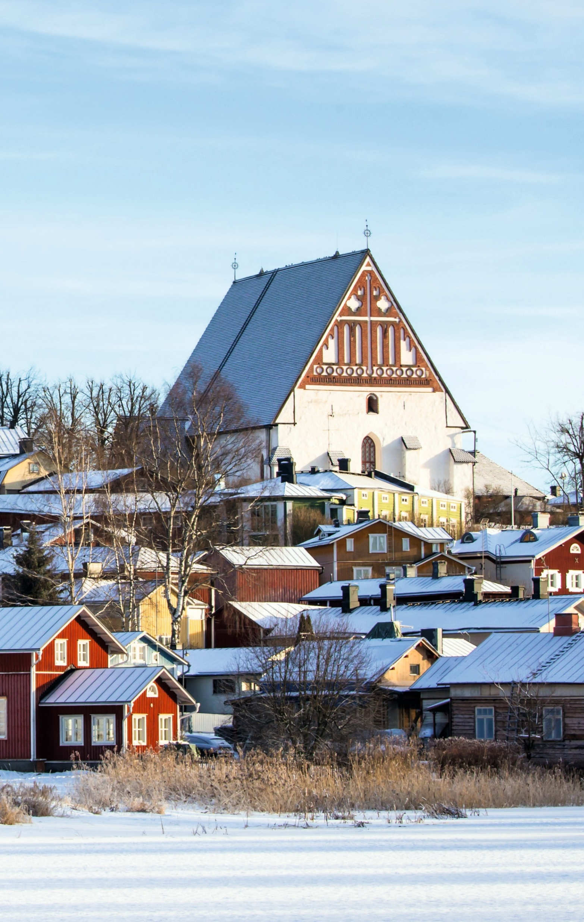
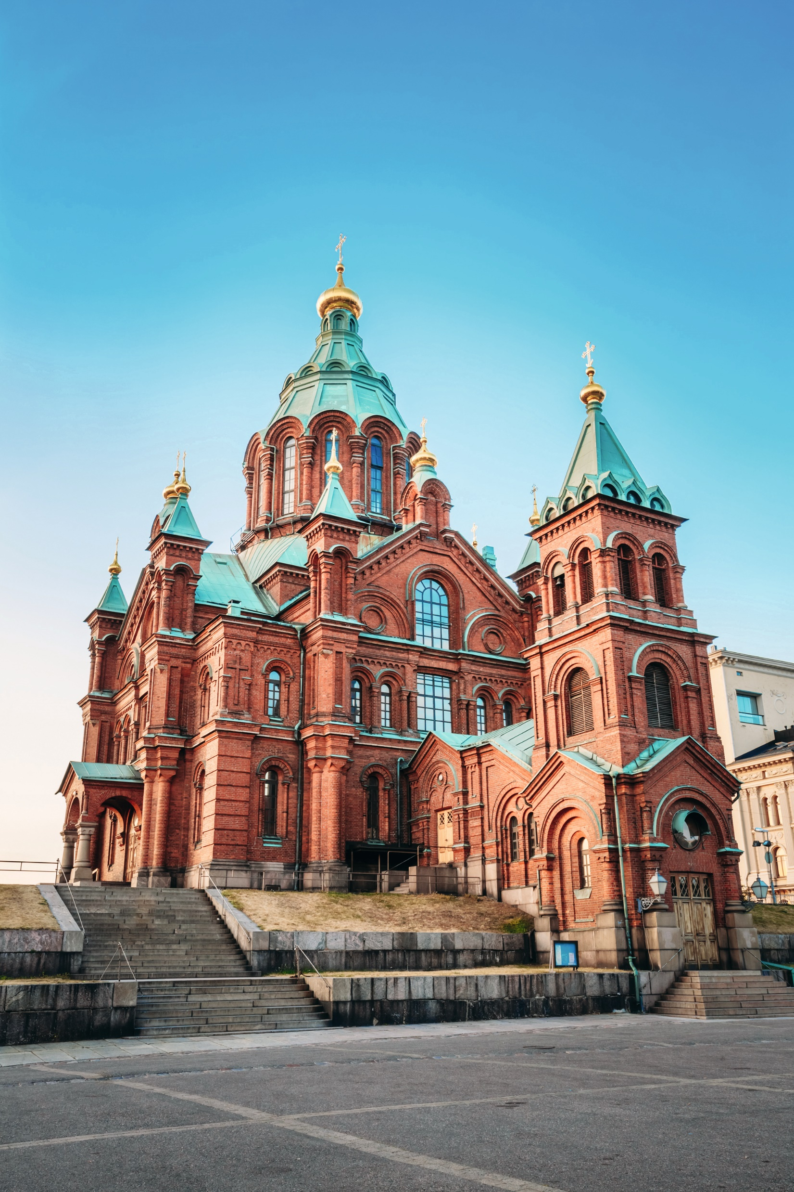
Suomen kansankirkot
Suomen evankelis-luterilainen kirkko ja ortodoksinen kirkko ovat niin sanottuja kansankirkkoja historiallisen merkityksensä ja oikeudellisen asemansa takia.
Kansankirkkoja koskevia erityispiirteitä:
Verotusoikeus
Luokitellaan julkisoikeudellisiksi yhteisöiksi
Kirkkolaki vahvistetaan eduskunnassa
Evankelis-luterilainen kirkko saa valtiolta korvausta yhteiskunnallisista tehtävistä, kuten hautaustoimen järjestämisestä

Slide 10
Yksilöä koskevia kysymyksiä
Huoltajat päättävät yhdessä alaikäisen lapsensa uskonnollisen aseman, mutta 12–17-vuotiaat voivat muuttaa asemaansa vanhempiensa luvalla.
Täysi-ikäinen saa päättää uskonnollisesta asemastaan itsenäisesti.
Uskonnolliset yhdyskunnat saavat päättää, voivatko niiden jäsenet kuulua myös muihin uskonnollisiin yhdyskuntiin.
Yksilöllä on oikeus saada koulussa oman uskontonsa tai elämänkatsomustiedon opetusta.
Yksilö saa noudattaa uskontonsa tapoja ja rituaaleja kotonaan, mutta ne pyritään huomioimaan myös julkisissa laitoksissa.

Slide 11
Uskonnollisiin yhteisöihin liittyviä kysymyksiä
Uskonnollisen yhteisön perustamiseen tarvitaan vähintään 20 täysi-ikäistä jäsentä, jotka laativat perustamiskirjan.
Opetus- ja kulttuuriministeriö hyväksyy uudet rekisteröitävät uskonnolliset yhteisöt, jos niiden tarkoitus ja toiminta ovat lain mukaista.
Rekisteröidyt uskonnolliset yhteisöt saavat tiettyjä oikeuksia, kuten suojan uskonrauhan rikkomiselta, ja ne voivat hakea vihkioikeutta.
Uskonnollisten yhteisöjen uskonnonvapaus ilmenee kulttivapautena, ja ne voivat itse päättää omista sisäisistä asioistaan.
Evankelis-luterilainen kirkko ja ortodoksinen kirkko ovat Suomessa julkisoikeudellisia yhteisöjä.
Muut rekisteröidyt uskonnolliset yhdyskunnat voivat hakea toimintaansa tukea opetus- ja kulttuuriministeriöltä.

Slide 12
Viime vuosina käytyjä uskonnonvapauteen liittyviä keskustelunaiheita
Uskonnollisten juhlien ja rukoushetkien viettäminen esim. koulussa tai koulujen juhlien viettäminen uskonnollisten yhteisöjen tiloissa
Uskonnon harjoittaminen julkisessa tilassa ja uskonrauhan häirintä
Ruokaan liittyvät asiat, kuten uskonnolliset teurastamistavat ja lasten paastoaminen
Uskonnollisten tunnusmerkkien käyttö ja uskontoon liittyvä pukeutuminen
Lasten oikeus ruumiilliseen koskemattomuuteen (ympärileikkaus)
Seksuaalisuuteen, avioliittoon ja perheeseen liittyvät kysymykset, kuten moraaliperiaatteet, järjestetyt avioliitot ja kunniamurhat
Ääriliikkeiden toiminta

